Slide 1
Laboratoire Sous-marin Provence Méditerranée Aix-Marseille Université – CNRS/IN2P3 – Ifremer N° 1 ComEx
Magali Damoiseaux - CPPM - 011223

Slide 2
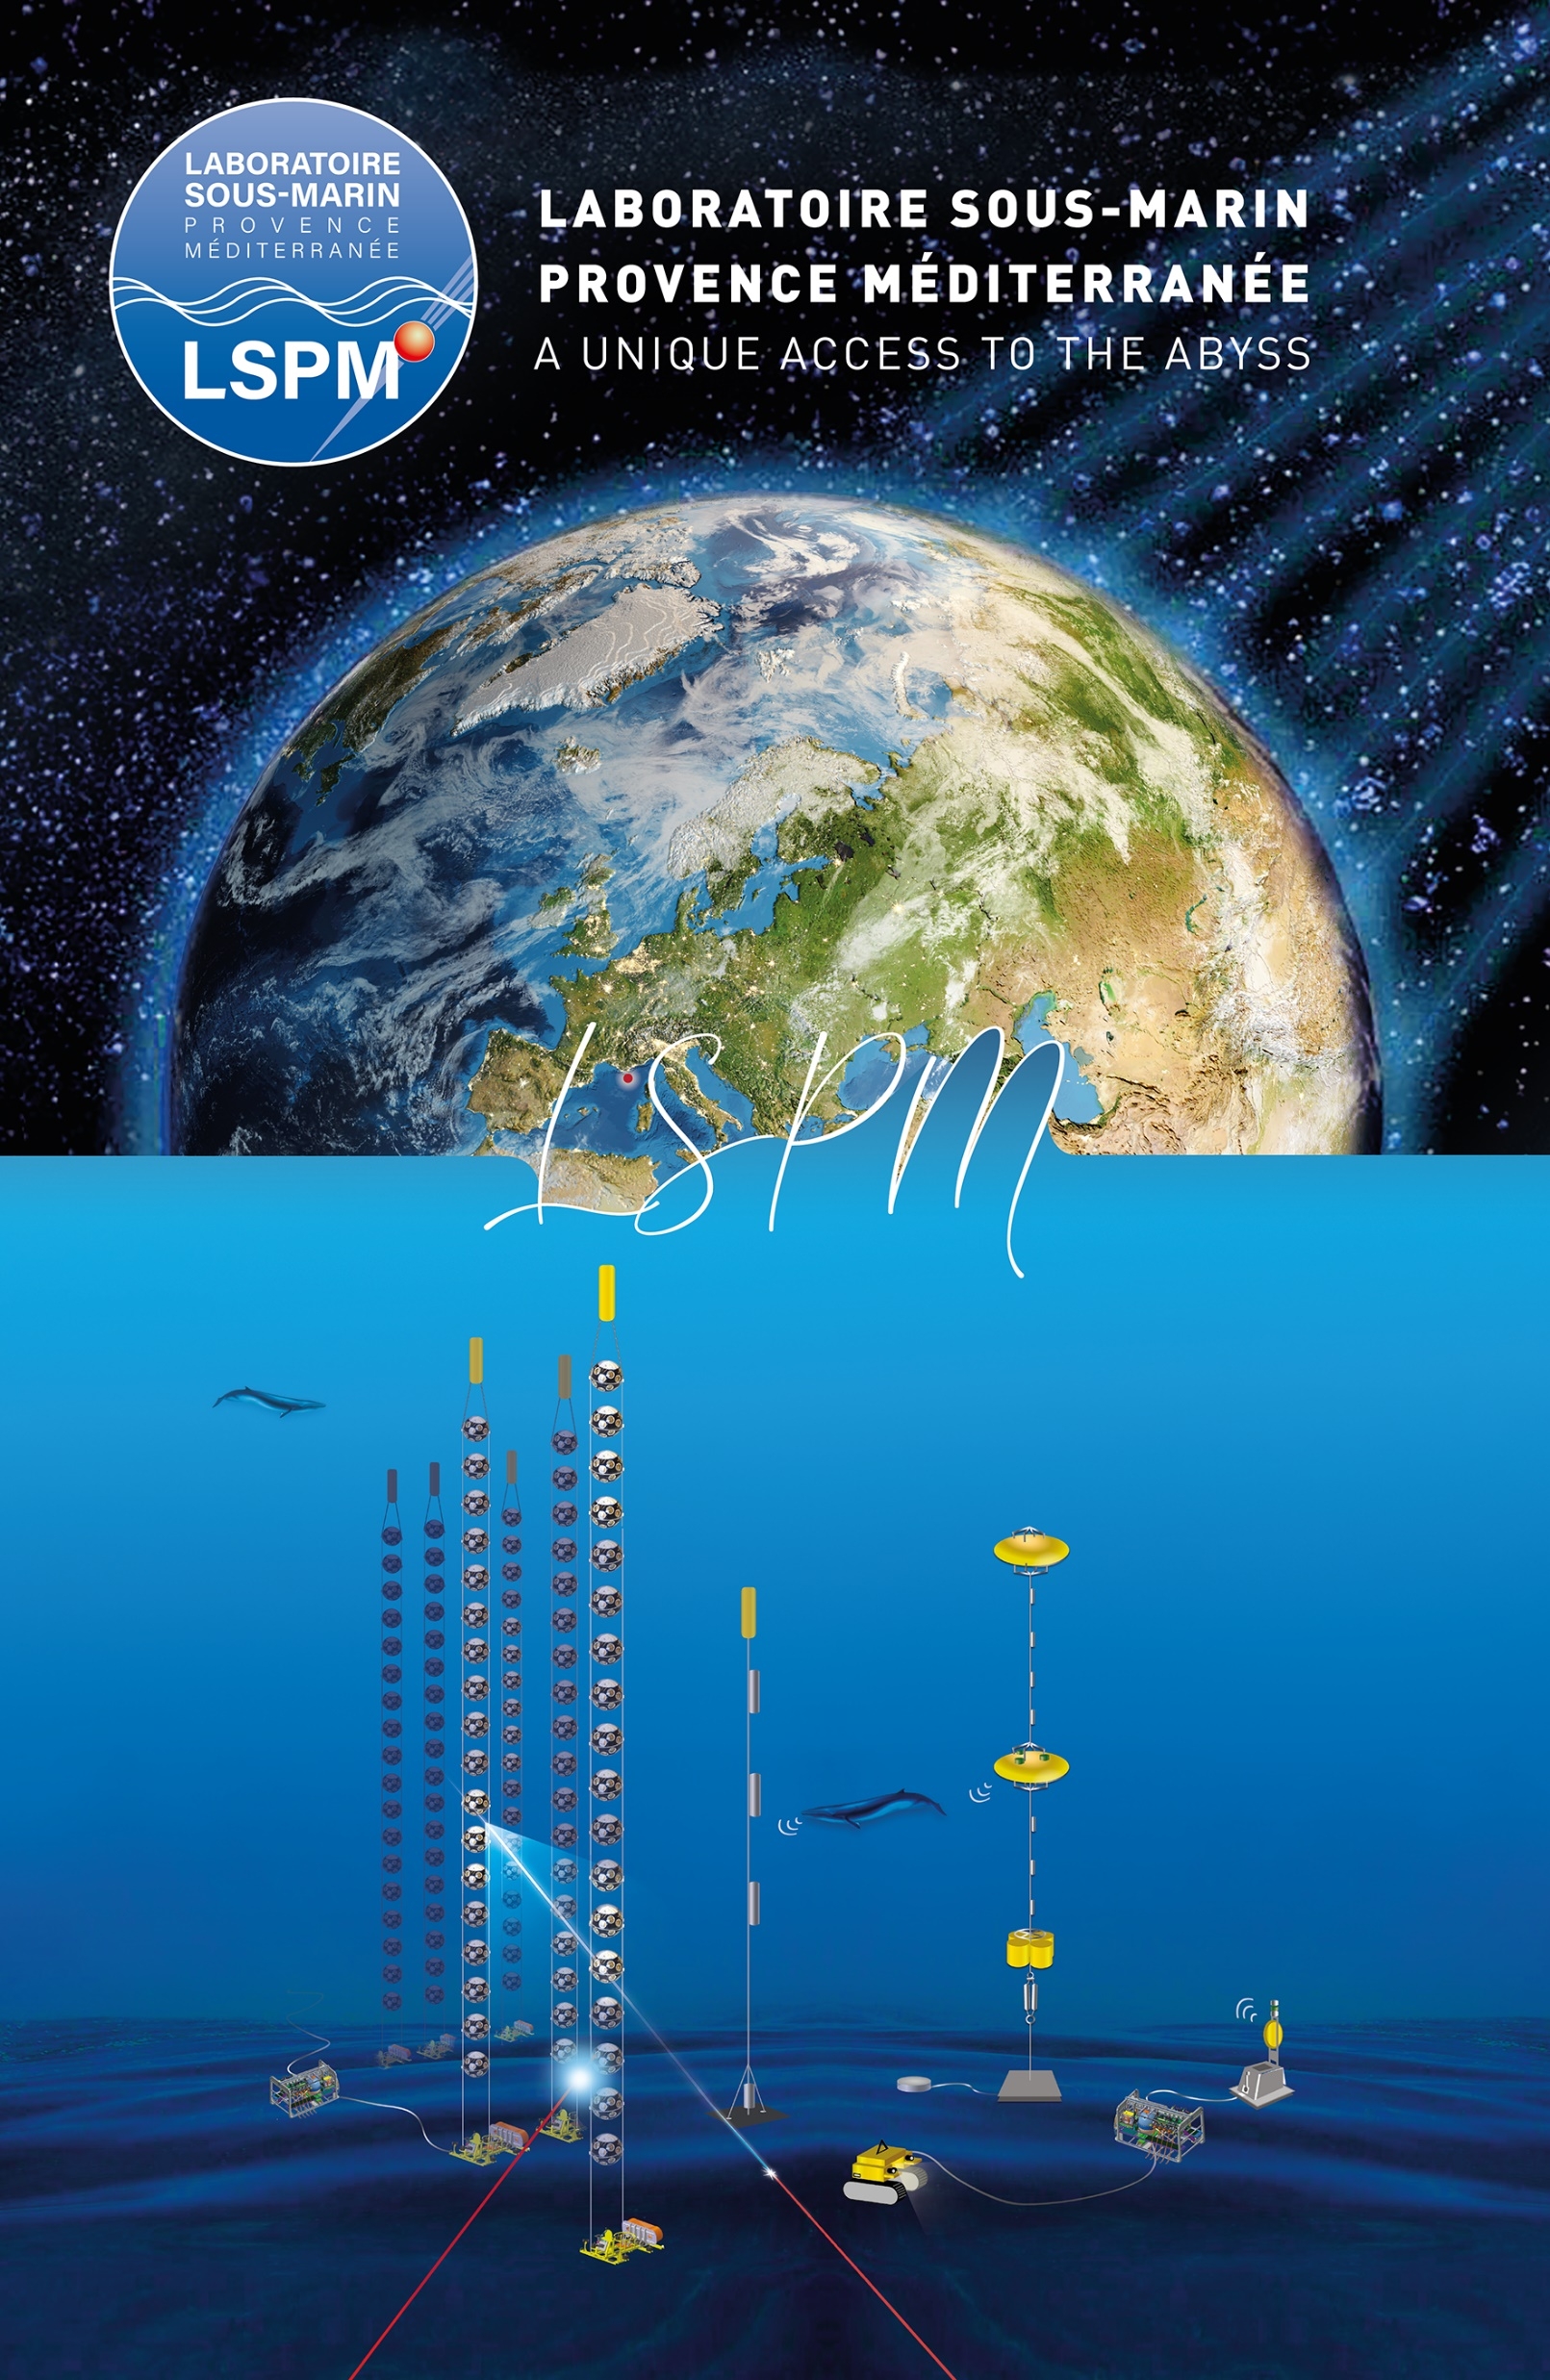
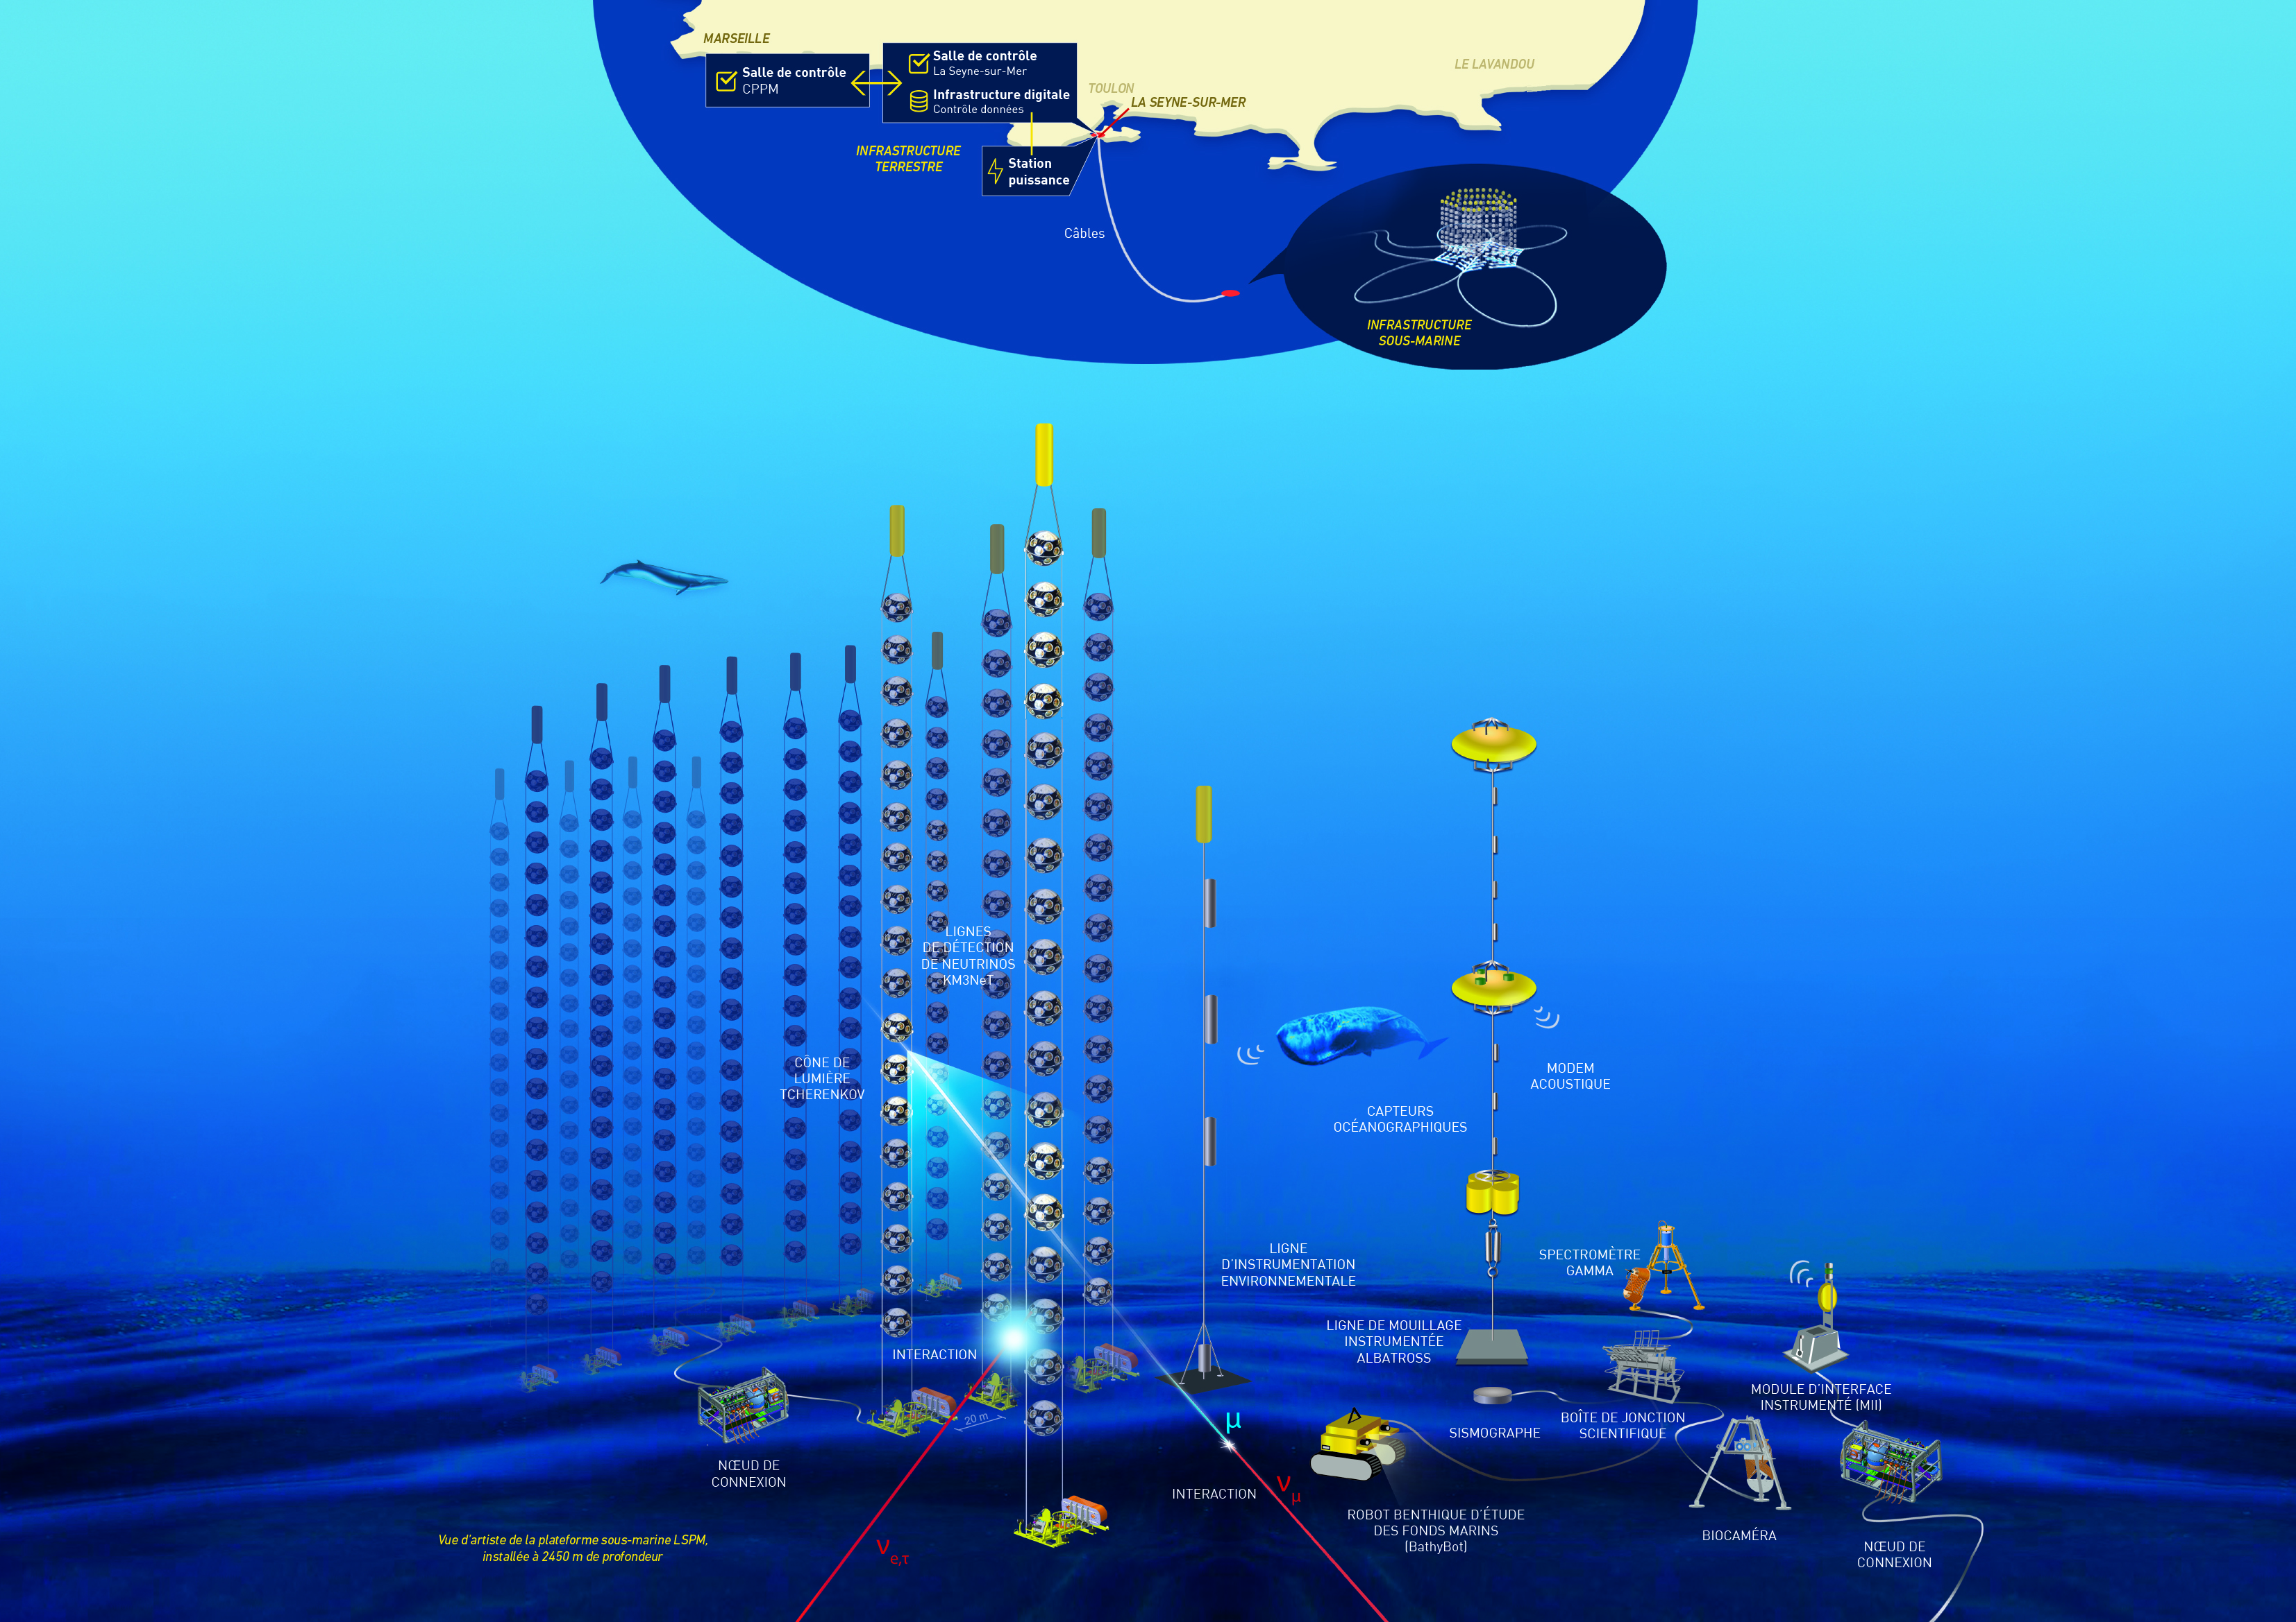
Plan de communication
Plan de communication réalisé pour le CoDir
Document attaché à l’agenda
Recommandation pour la communication scientifique
Ce travail a bénéficié de la mise à disposition de l’infrastructure du Laboratoire Sous-marin Provence Méditerranée (UAR CNRS), copiloté par Aix-Marseille Université et l’Ifremer.
This work was made possible thanks to the 'Laboratoire Sous-marin Provence Méditerranée' (UAR CNRS), co-piloted by Aix-Marseille University and Ifremer).
Supports de communication
Site web
Plaquette
Posters
Merci à Camille Combes
(Agence OuvreBoite)

Slide 3
Inauguration du Laboratoire Sous-marin Provence Méditerranée
Invitation
250 invités

Slide 4
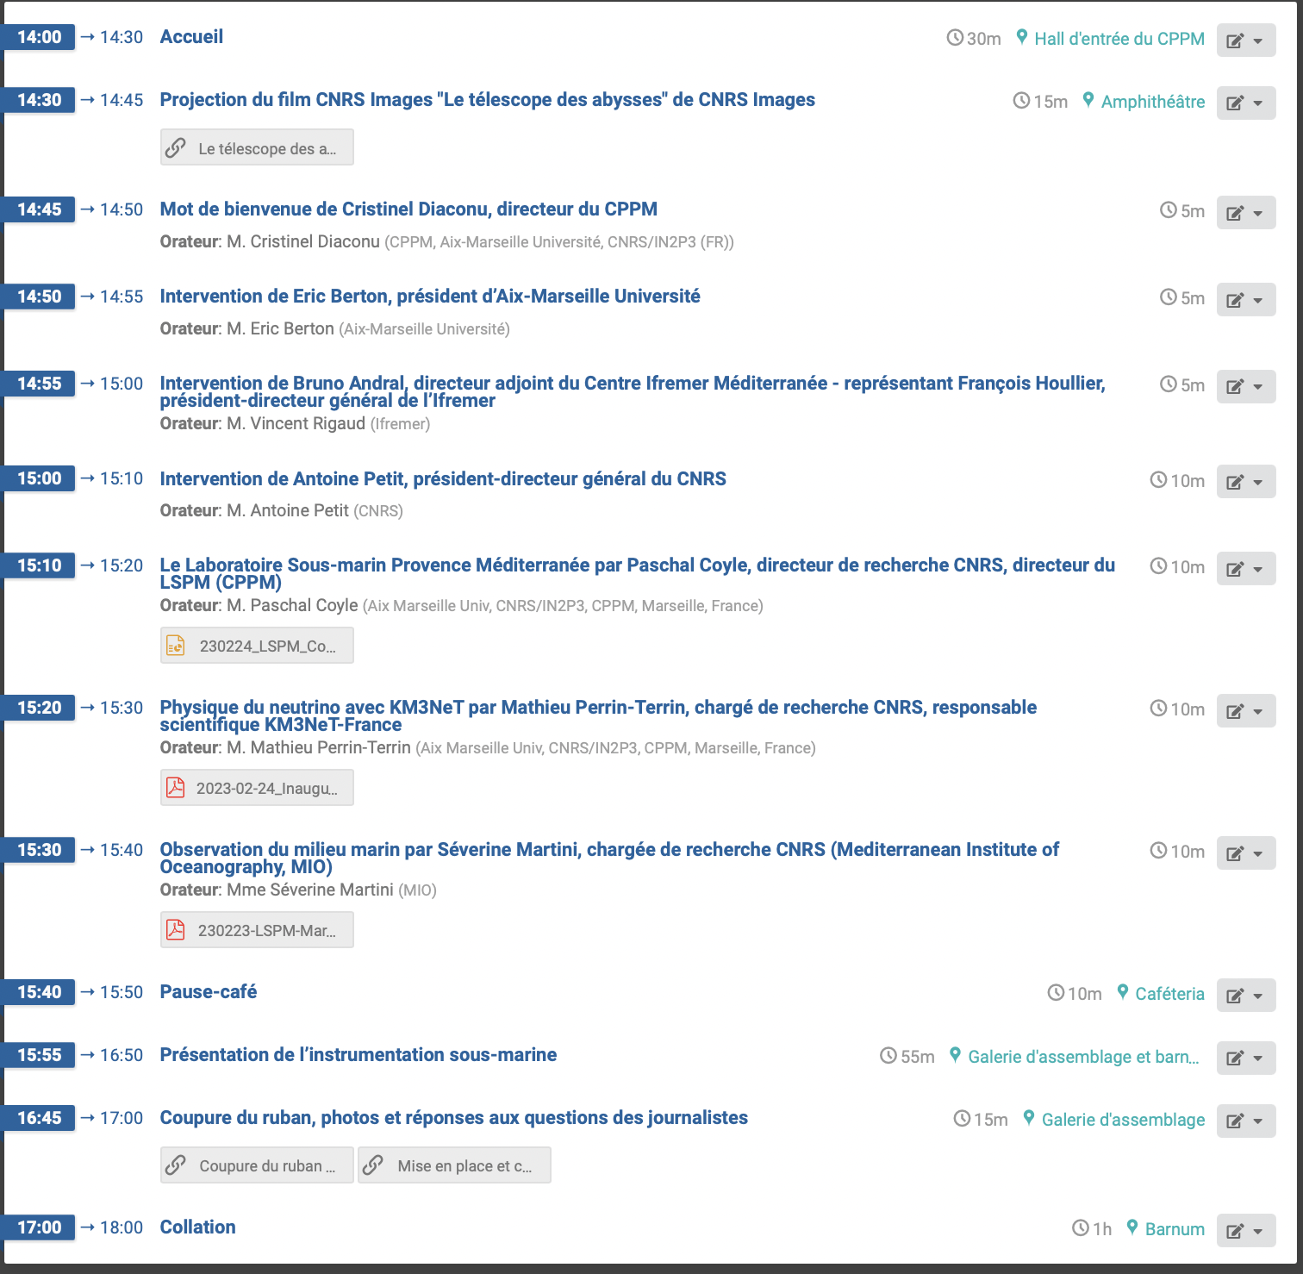
Agenda
https://indico.in2p3.fr/event/28932/
140 présents
VIP :
Antoine Petit : pdg du CNRS
Aurélie Philippe : déléguée régionale du CNRS
Reynald Pain : directeur de l'IN2P3
Eric Berton : président d'Aix-Marseille Université
Denis Bertin : vice-président A*MIDEX AMU
Philippe Delaporte : vice-présent à la recherche AMU
Jean-Pierre Bracco : vice-président Science et Société AMU
Bruno Andral : directeur adjoint du Centre de l'Ifremer Méditerranée
Xavier Leroux : président de l'université de Toulon
Frédéric Guin : vice-président recherche à l'université de Toulon
Noël Dimarcq : vice-président rechcerche de l'université Côte d'Azur
Gilles Boidevezi : préfet maritime
Nadine Marchandé : déléguée régionale académique à la recherche et à l'innovation adjointe
Aurélie Biancarelli-Lopes : adjointe à la ville de Marseille, déléguée à l'enseignement supérieur,
Sylvain Di Giovanni : conseiller départemental, délégué à l'enseignement supérieur et la recherche
Sylvain Peron : directeur adjoint à la Direction Interrégionale de la Mer Méditerranée
Valérie Verdier : présidente-directrice générale de l'IRD
Christophe Chambon : délégué régional IRD Sud-Est

Slide 7
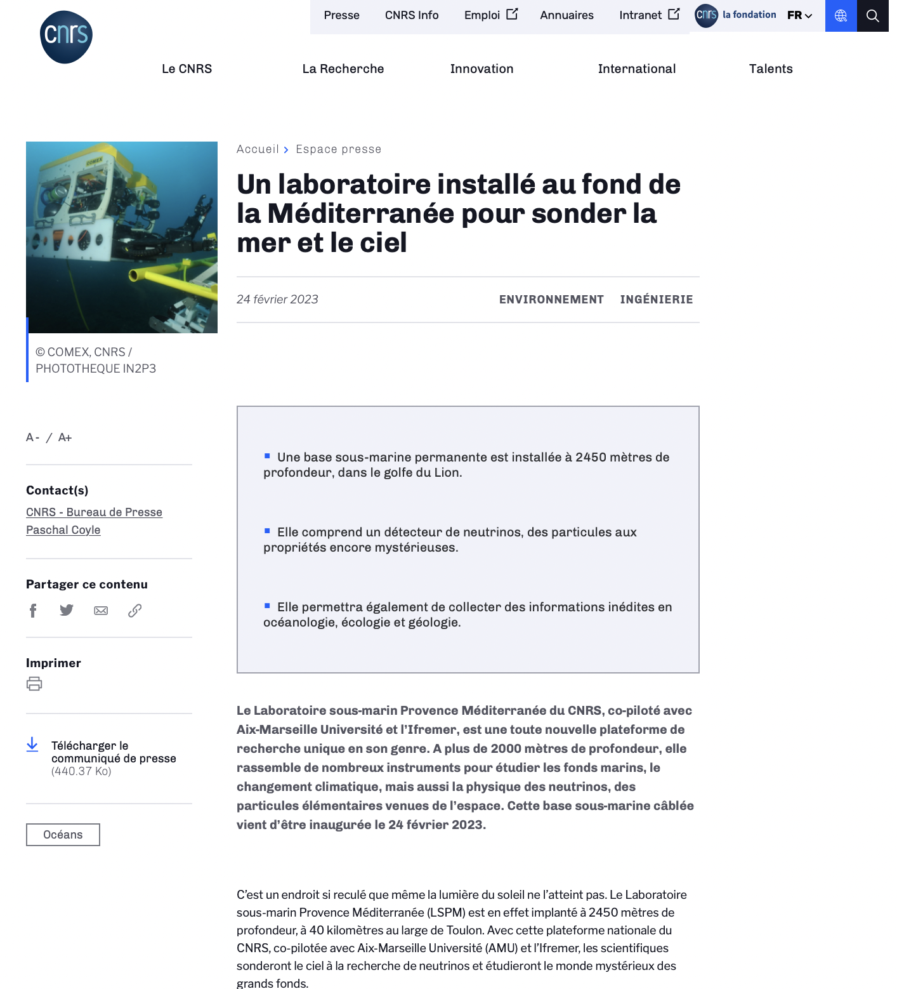
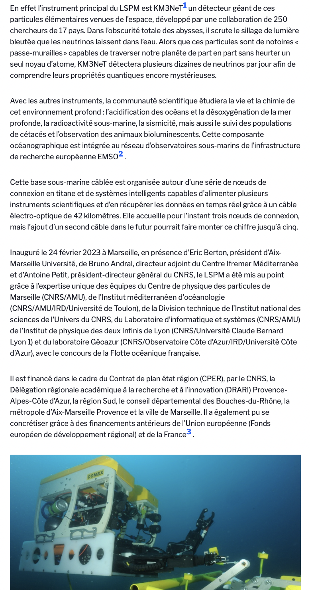
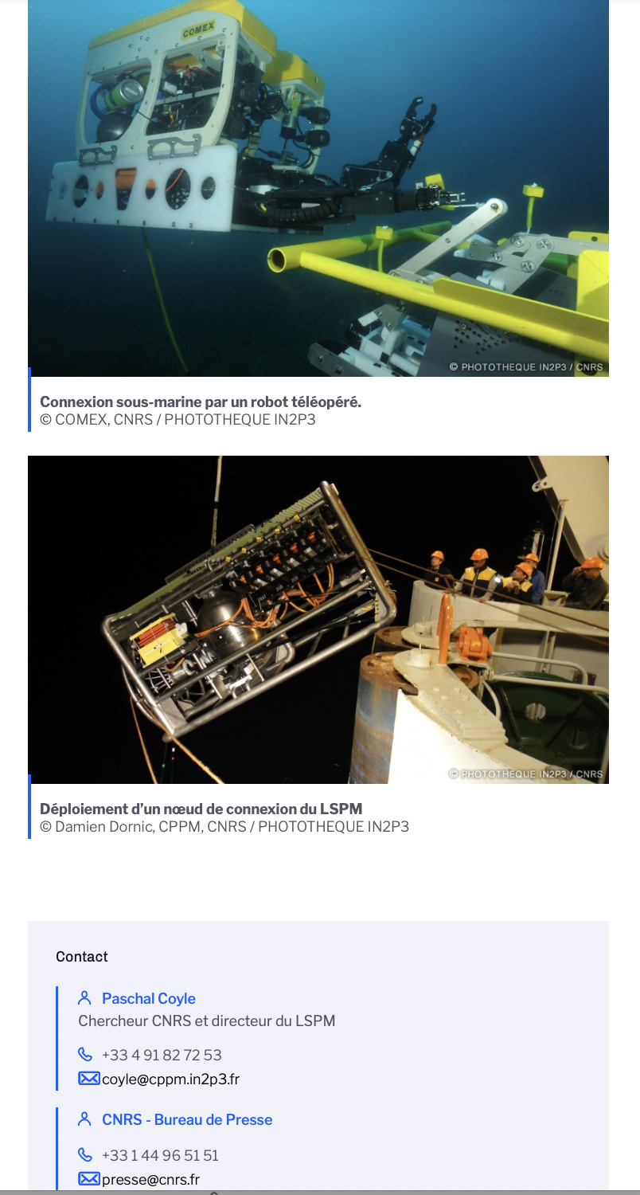
Communique de presse CNRS et dossier de présentation

Slide 8
LSPM - vidéos
https://youtu.be/k4d3-7TRgj8

Slide 9
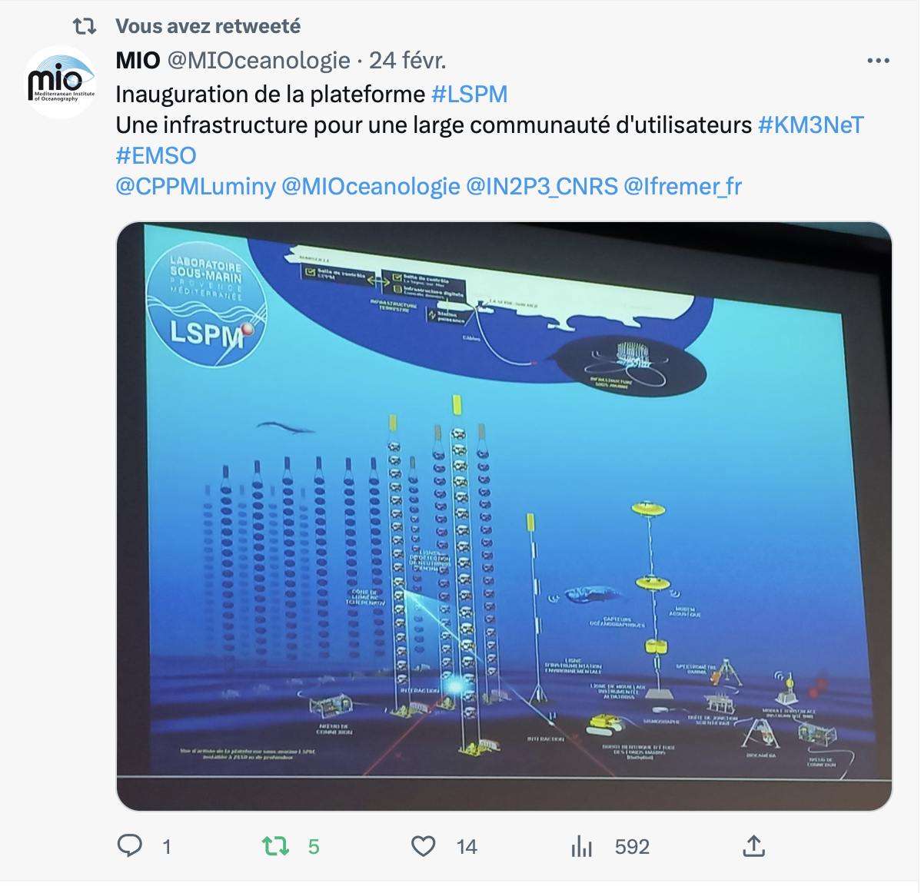
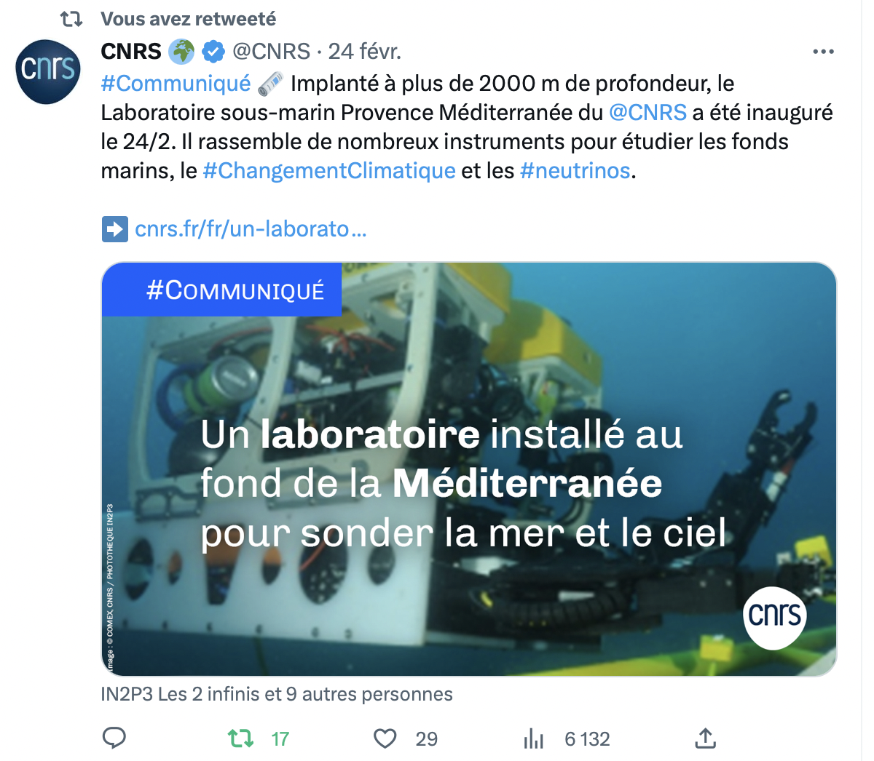
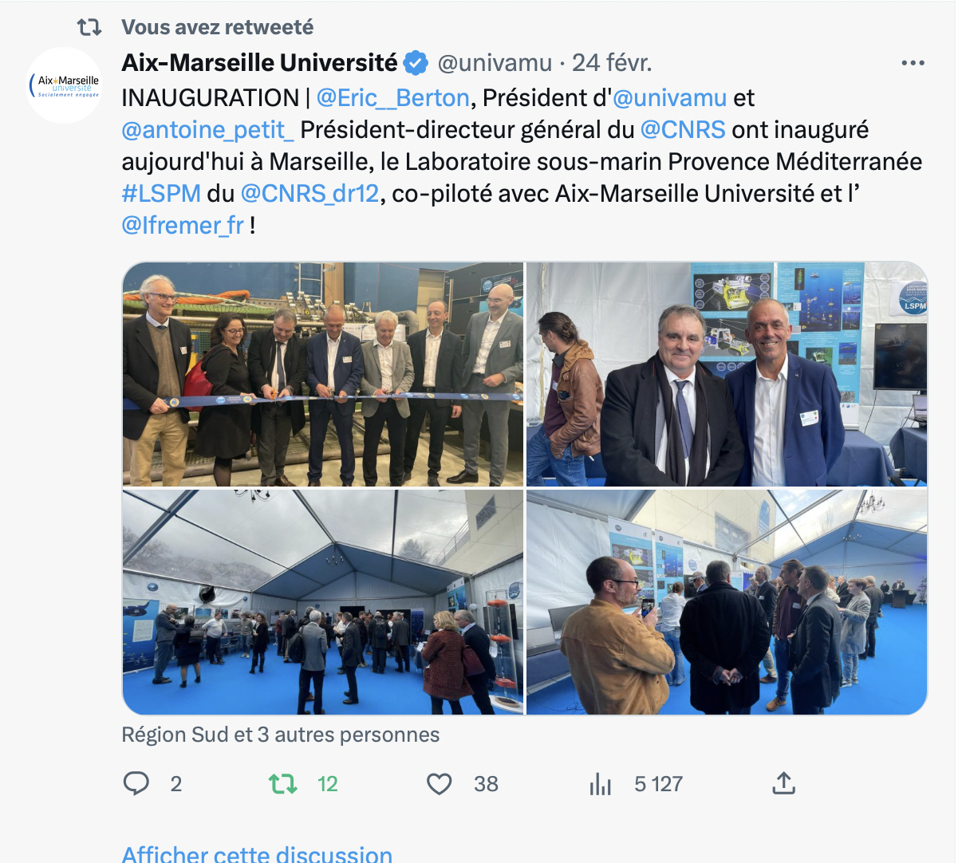
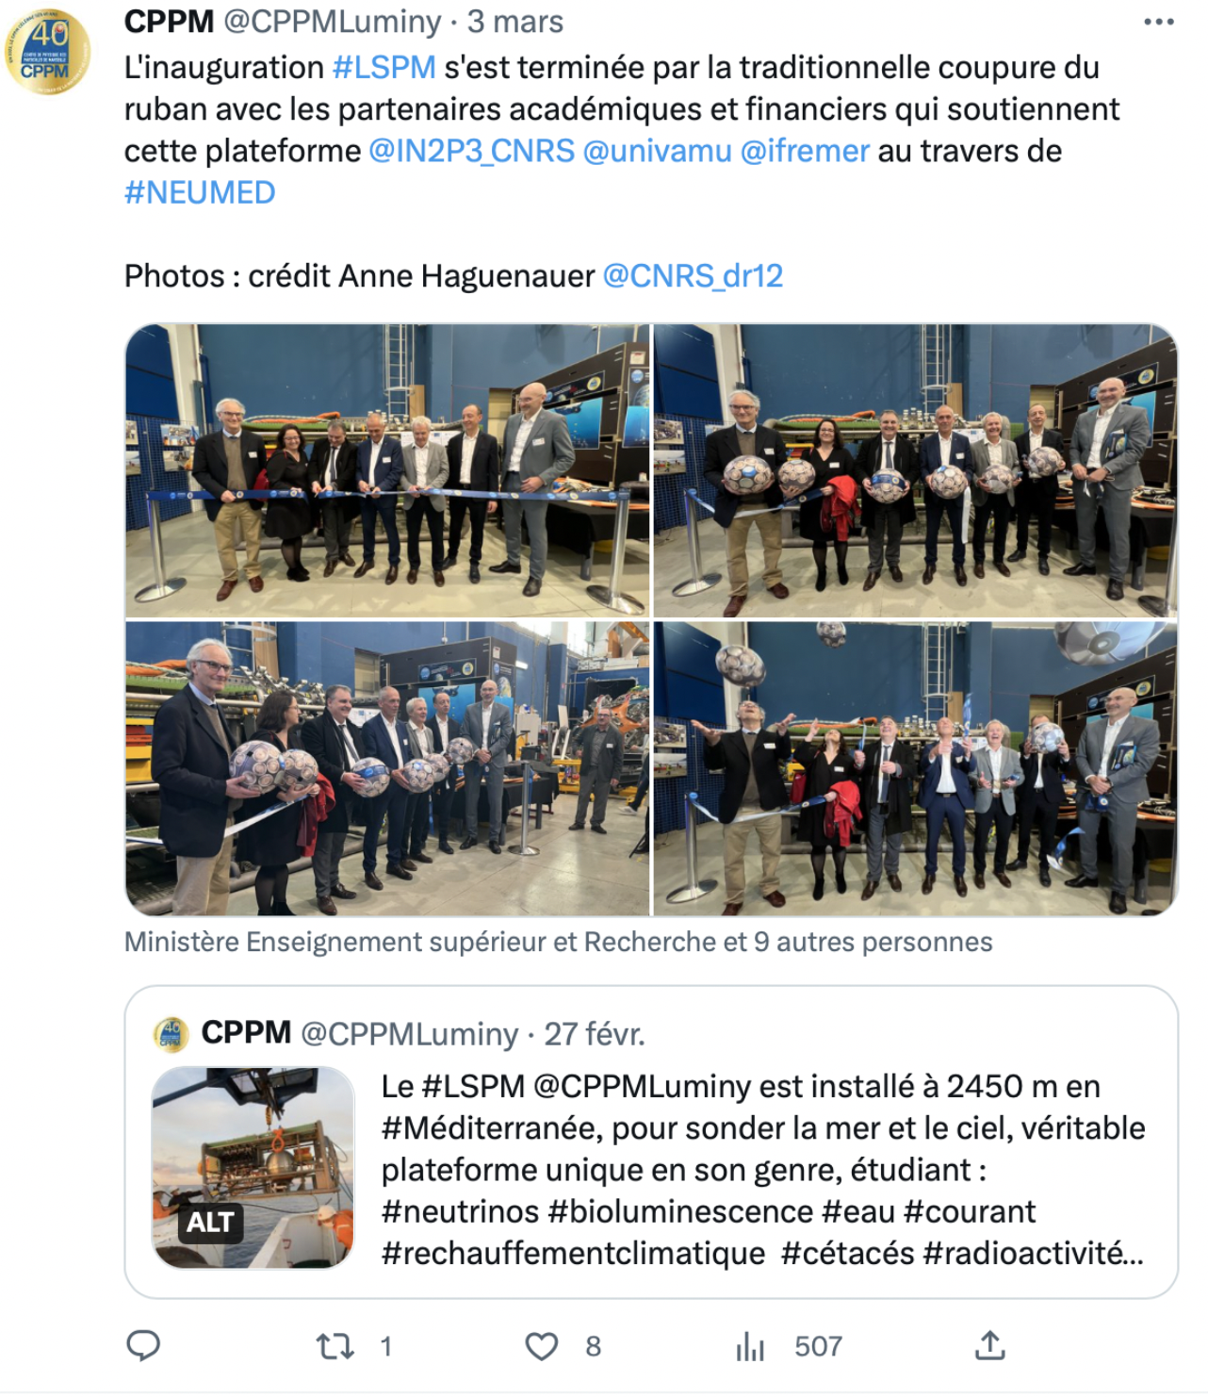
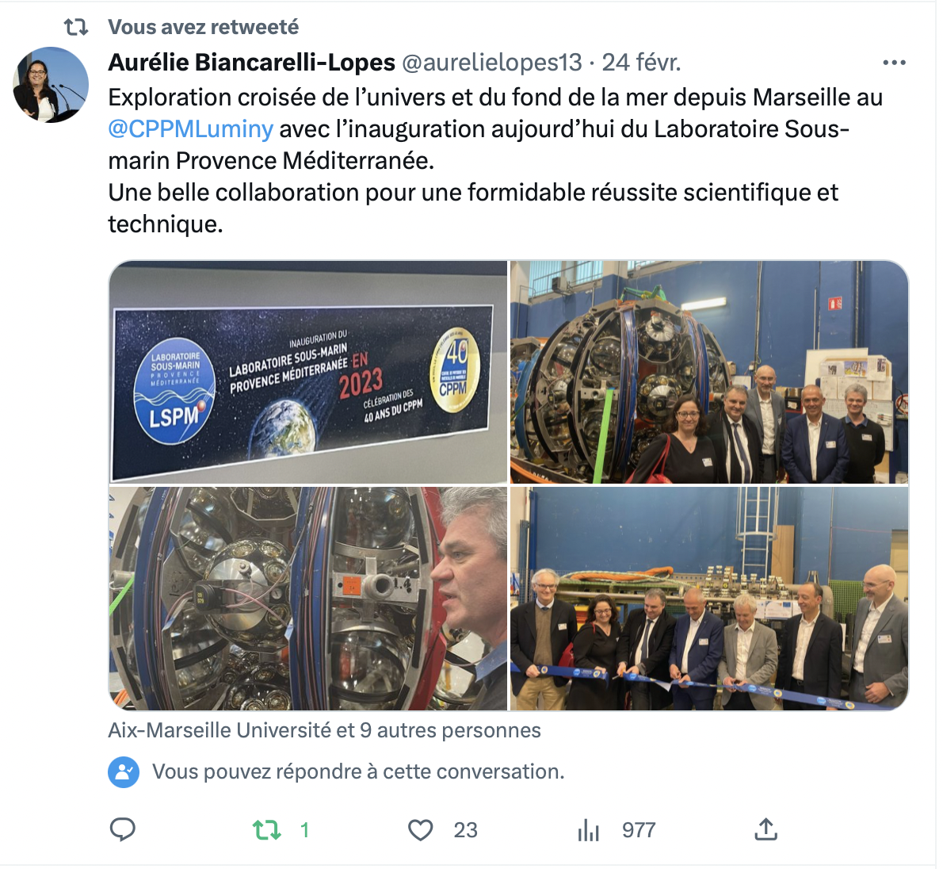
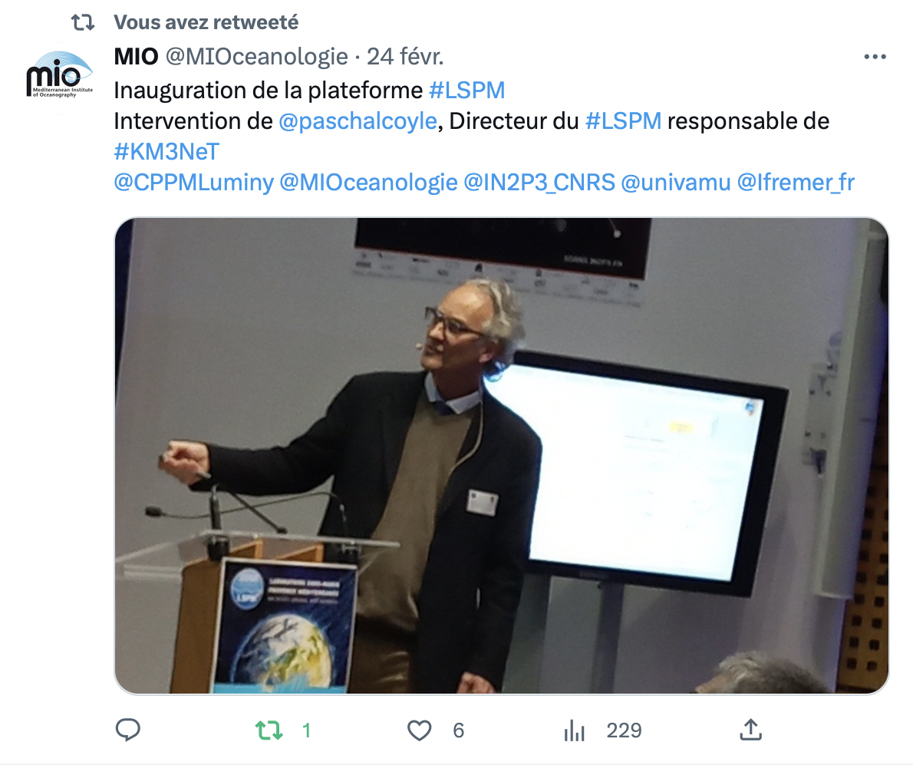
LSPM - twitter

Slide 10
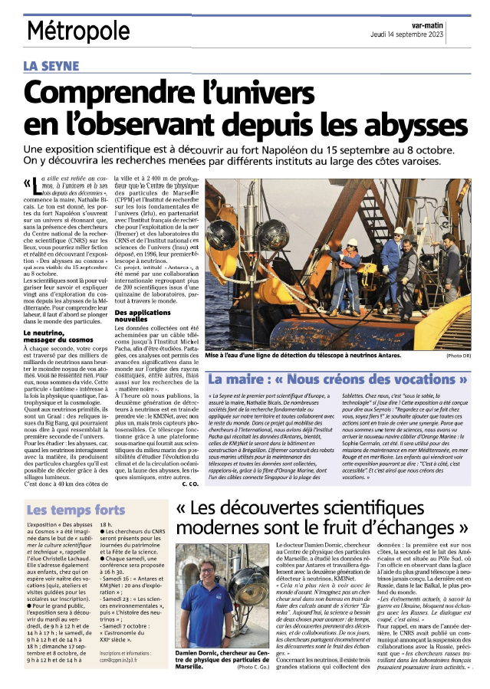
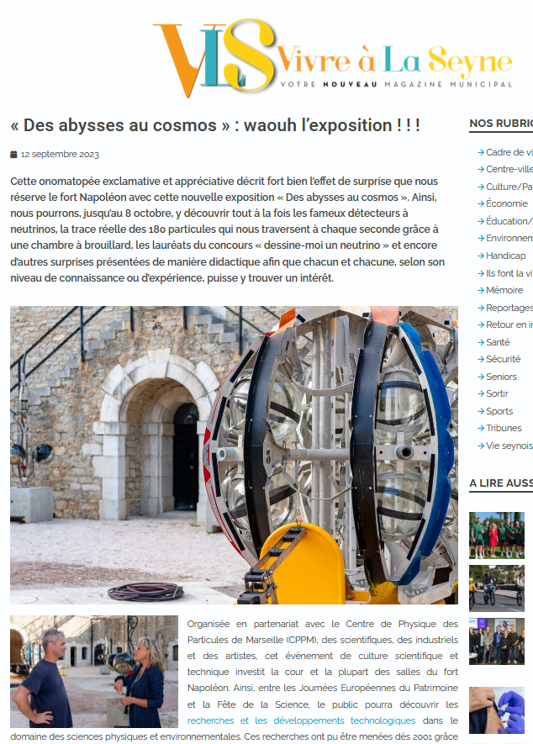
Exposition « Des abysses au cosmos » à La Seyne-sur-Mer
15 septembre - 8 octobre à La Seyne-sur-Mer
Au fort Napoléon de La Seyne-sur-Mer

Slide 11
Exposition « Des abysses au cosmos » à La Seyne-sur-Mer
Partenariat avec la Mairie de La Seyne-sur-Mer
Faire connaitre les projets en lien avec le neutrino, les sciences environnementales en milieu sous-marin profond et le tissu industriel local associé
Un collectif : services de la ville de la Seyne-sur-Mer // MIO , DT-INSU, LIS, GéoAzur // BMTI Alseamar, Exail, Foselev Marine, Nortek, Orange Marine, Osean, Comex Marine SAS // Tim Otto Roth, Laurent Mulot, Donald Fortescue
Au fort Napoléon, un endroit magique !
800 m2 d’exposition et un programme riche en activités
De nombreux objets, des instruments, documents multimédias
De nouveaux moyens de médiation : 40 mini-interviews /savoir-faire, métiers, portraits « Femmes de science »
Diffusion : affiches, diffusion de messages, relais institutionnels, réseaux sociaux, labellisations, teaser

Slide 12
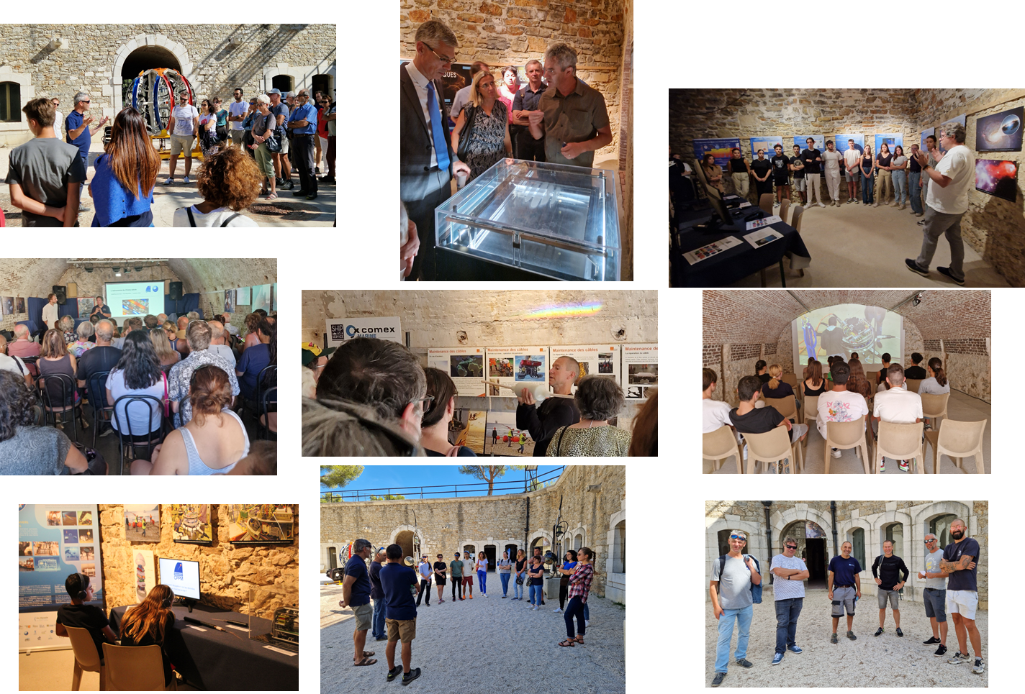
Exposition « Des abysses au cosmos » à La Seyne-sur-Mer
Equipe projet : 8 personnes, ~3 mois de travail + aides ponctuelles CPPM et Mairie
Conférence de presse organisée par la ville le 11 septembre (flop)
Inauguration le 14 septembre (réussie, 100 institutionnels, scientifiques, industriels)
Conférences, précédées d’une visite guidée, les samedis après-midis (succès et au-delà de la jauge)
Forum de valorisation technologique le 4 octobre (échanges fructueux, liens créés et à maintenir)
Visites guidées pour le personnel du labo et les tutelles (très appréciées)
Livre d’or : bonnes appréciations
2125 personnes au total, avec 800 /JEP et 500 /FS (fiasco /accueil des scolaires (2 classes seulement))
Toutes les infos : https://indico.in2p3.fr/category/1212/

Slide 13
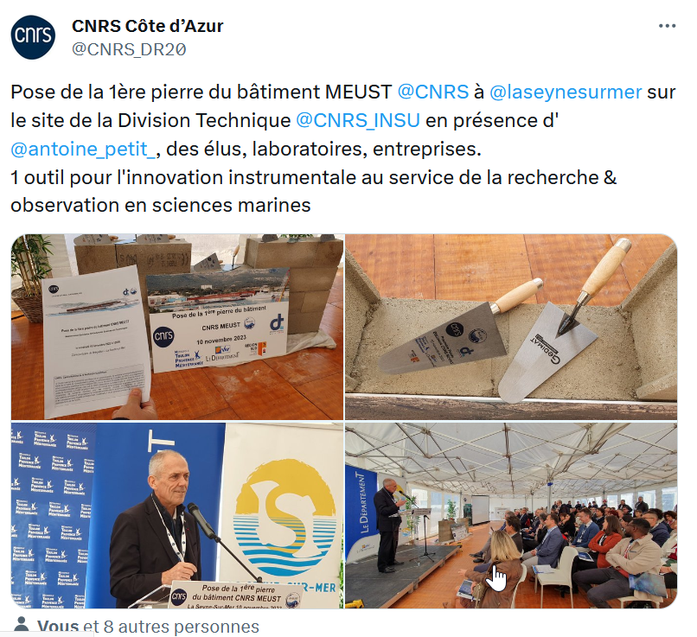
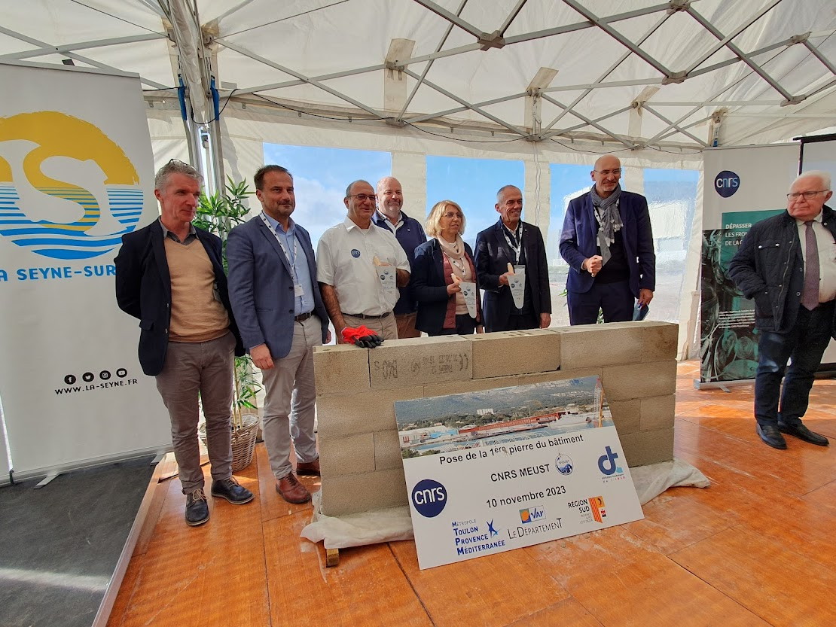
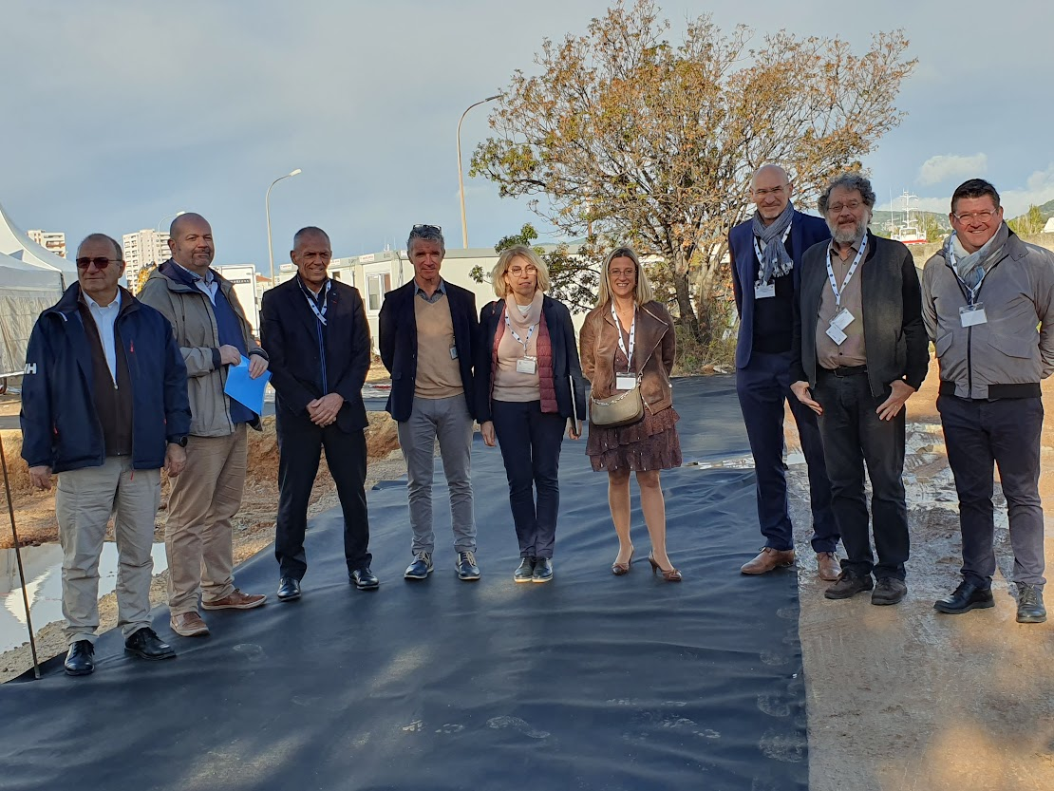
Pose de la première pierre du bâtiment MEUST
10 novembre 2023
En présence du pdg du CNRS, des collectivités territoriales, du directeur de l’Ifremer, le directeur de la DT-INSU, la directrice du MIO , le directeur du LSPM, le directeur du CPPM
Echos dans les médias :
https://www.cnrs.fr/CNRS-Hebdo/cote-azur/actus.php?numero=18072
https://www.cote-azur.cnrs.fr/fr/cnrsinfo/pose-de-la-1ere-pierre-du-batiment-cnrs-meust
https://photos.app.goo.gl/RJE86Mvu6L3Ghu916
https://www.linkedin.com/feed/update/urn:li:activity:7130129487555375104/ (+ de 3000 vues)
https://twitter.com/CNRS_DR20/status/1722913327553171569 (5300 vues)

Slide 14
Projet de médiation scientifique
Présentation par John Pusceddu, responsable de la communication à la DR20

